Slide 1
“Società Benefit e pratiche commerciali scorrette”
Relatore: Prof. Fabiola Massa
Docente di Diritto dei Mercati e Protezione dell’Innovazione Università degli Studi di Roma "Tor Vergata"
Roma, 7 luglio 2021

Slide 2
Che cos’è la società benefit e chi può diventarlo?
Dal 1° gennaio 2016 grazie ai commi 376-384, art. 1, della l. n. 208/2015, c.d. Legge di Stabilità 2016, possono costituirsi SB o modificarsi in SB le società di persone, quelle di capitali e le società cooperative, ivi comprese le mutue assicuratrici, a prescindere dalla loro dimensione o tipologia di attività.
Pertanto, il modello della società benefit rappresenta o vuole rappresentare il modello principe con cui perseguire i 17 goals della sostenibilità dichiarati dall’ONU con la Risoluzione generale del 25 settembre 2015 con cui è stata approvata la nuova Agenda 2030 per lo sviluppo sostenibile, e dove sono stati inoltre enucleati ben 169 obiettivi associati.

Slide 3
L’esperienza degli ultimi anni
Di recente questo modello d’impresa è stato abbracciato anche da alcuni gruppi societari, che hanno preferito far acquisire questa qualifica alle loro filiali, piuttosto che alla società holding.
È quanto hanno fatto ad esempio:
Gruppo Unilever: Ben & Jerry's e la settima generazione (gelati)
Gruppo Danone: con le società Danone, Mellin e Nutricia (alimentazione)
Gruppo Proctor & Gamble: con la società Nuovo capitolo (integratori alimentari)

Slide 4
Da dove prende origine la società benefit?
Il diretto progenitore della società benefit italiana è la benefit corporation americana, anche detta B-corp, ovvero un modello di società introdotto per la prima volta nello Stato del Maryland nel 2010 e successivamente mutuato da ben 30 Stati del nord America che hanno così recepito la disciplina uniforme della Model Benefit Corporation Legislation (Model Act), seppur con alcuni adattamenti .

Slide 5
In particolare la società benefit è
La SB è un modello societario votato sia alla produzione e distribuzione di utili, che alla realizzazione di esternalità positive o alla riduzione di quelle negative (c.d. beneficio comune) a favore dell’ambiente, comunità, persone, territori, beni, attività culturali e sociali, enti ed associazioni ed altri portatori di interesse (c.d. stakeholders).
Chi sono gli altri portatori di interesse ?
Per la legge sono il soggetto o i gruppi di soggetti coinvolti, direttamente o indirettamente, dall’attività della SB, quali i lavoratori, i clienti, i fornitori, i finanziatori, i creditori, la pubblica amministrazione e la società civile.

Slide 6
Cosa occorre fare per costituirsi o diventare società benefit?
La società deve indicare, nell’ambito del proprio oggetto sociale, le finalità specifiche di beneficio comune che intende perseguire nei confronti delle categorie di cose e soggetti elencati in precedenza;
L’organo di amministrazione deve adottare un paradigma di gestione “responsabile, sostenibile e trasparente”, in grado inoltre di assicurare un bilanciamento tra gli interessi dei soci e quelli dei terzi destinatari delle finalità di beneficio comune.
Come si riconosce una società benefit?
La SB può inserire accanto alla propria denominazione sociale l’espressione “società benefit” oppure la sigla “SB” e riportarla anche sui titoli eventualmente emessi, nella documentazione prodotta e nelle comunicazioni verso terzi. Essa deve inoltre effettuare una relazione annuale della gestione da allegare al bilancio per essere depositata nel registro delle imprese e divulgata sul sito Internet della società (sempre che ne sia dotata!).
Da uno studio dell’Assonime del 2018, in cui sono state analizzate 187 società benefit italiane, è emerso che il 30% di queste non è dotata di sito internet.

Slide 7
La relazione annuale
La relazione annuale, di cui non è stabilita dalla legge una struttura fissa (al pari dei bilanci societari), ma solo le aree tematiche da trattare, deve essere redatta secondo uno standard esauriente, articolato, sviluppato da un ente terzo indipendente, capace e che usa un approccio scientifico e multidisciplinare.
Dell’ente debbono essere disponibili le informazioni dei suoi finanziatori e degli organi di governo.
La relazione annuale deve dare conto del perseguimento del beneficio comune, e deve includere :
la descrizione degli obiettivi specifici, delle modalità e delle azioni attuati dagli amministratori per il perseguimento delle finalità di beneficio comune e delle eventuali circostanze che lo hanno impedito o rallentato;
la valutazione dell’impatto generato utilizzando lo standard di valutazione esterno sulle aree di valutazione richiese dalla legge;
una sezione dedicata alla descrizione dei nuovi obiettivi che la società intende perseguire nell’esercizio successivo.

Slide 8
Aree di valutazione considerate nella relazione annuale
La valutazione dell’impatto deve comprendere le seguenti aree di analisi:
Governo d’impresa, per valutare il grado di trasparenza e responsabilità della società nel perseguimento delle finalità di beneficio comune, con particolare attenzione allo scopo della società, al livello di coinvolgimento dei portatori d’interesse, e al grado di trasparenza delle politiche e delle pratiche adottate dalla società ;
Lavoratori, per valutare le relazioni con i dipendenti e i collaboratori in termini di retribuzioni e benefit, formazione e opportunità di crescita personale, qualità dell'ambiente di lavoro, comunicazione interna, flessibilità e sicurezza del lavoro;

Slide 9
(segue) aree di valutazione da parte della relazione annuale
3. Altri portatori d’interesse, per valutare le relazioni della società con i propri fornitori, con il territorio e le comunità locali in cui opera, le azioni di volontariato, le donazioni, le attività culturali e sociali, e ogni azione di supporto allo sviluppo locale e della propria catena di fornitura;
4. Ambiente, per valutare gli impatti della società, con una prospettiva di ciclo di vita dei prodotti e dei servizi, in termini di utilizzo di risorse, energia, materie prime, processi produttivi,processi logistici e di distribuzione, uso e consumo e fine vita.

Slide 10
La dotazione di una figura specializzata nel perseguimento degli obiettivi della sostenibilità
La società benefit, fermo restando quanto disposto dalla disciplina del proprio tipo di società prevista dal codice civile, deve individuare al proprio interno o assumerlo ex novo un soggetto o più soggetti a cui affidare le funzioni e i compiti derivanti dal perseguimento delle finalità di beneficio comune.

Slide 11
I vantaggi di essere società benefit
Prettamente reputazionali e di immagine.
Gli svantaggi
1) I costi per l’uso dello standard di valutazione o per l’ottenimento della certificazione;
2) Il maggior rischio di incappare in una pratica commerciale scorretta (art. 21, co. 1, lett. c), c. cons., azione ingannevole in merito alla portata degli impegni; art. 22, co. 1, omissioni ingannevoli di informazioni rilevanti);
3) Il costo delle nuove risorse umane o della formazione e specializzazione di quelle già assunte;
4) Il rischio che nel tempo i terzi danneggino la percezione che il pubblico ha di questo modello societario.

Slide 12
Gli standard disponibili
Quello elaborato dal Global Reporting Initiative (Gri);
Quello sviluppato da B-Lab® per mezzo di un B Impact Assessment ™.
Il secondo si caratterizza per una vera e propria certificazione con un costo annuale che va da 1.000 euro a 50.000 euro a seconda del fatturato annuale della SB.
La certificazione di B-corporation
La società che voglia farsi certificare da B Lab ® può tranquillamente e gratuitamente iscriversi sul sito Internet di questo ente privato non profit e rispondere a 200 domande corrispondenti al c.d. B Impact Assessment ™, il cui contenuto è supervisionato dallo Standards Advisory Council indipendente di B Lab ®. Se si ottiene un punteggio di 80, vuol dire che la società restituisce al mercato quanto assorbe da questo in termini di risorse, sopra questo valore è invece virtuosa e quindi può ricevere la certificazione, al di sotto no.

Slide 13
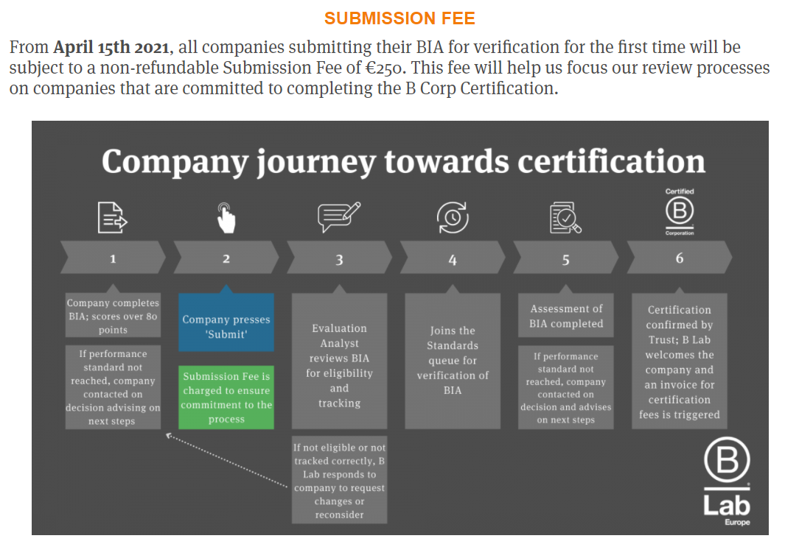

Slide 14
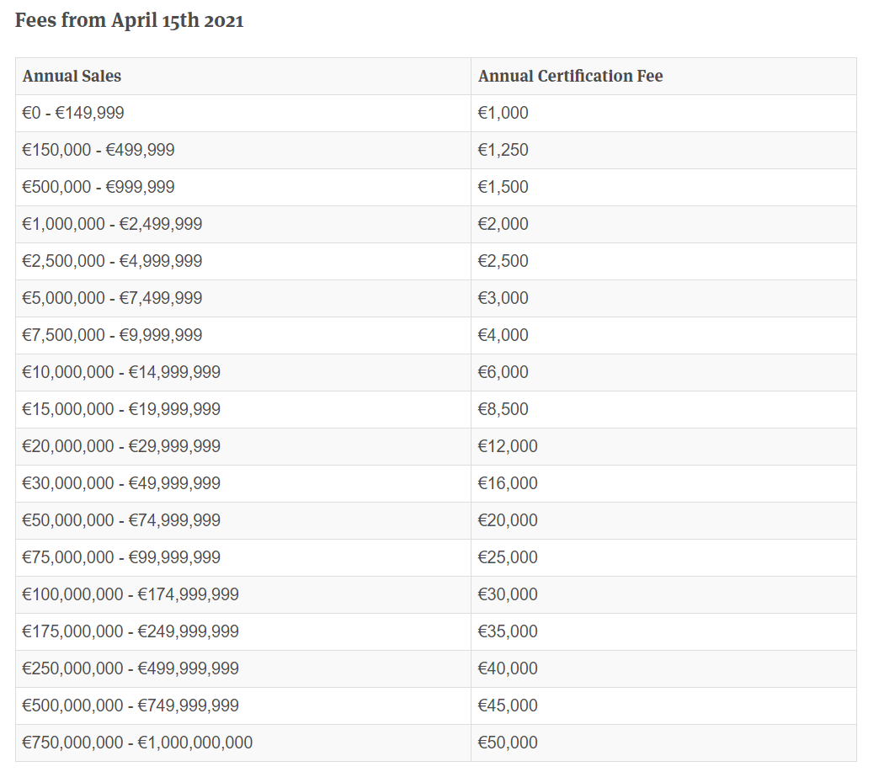

Slide 15
La durata della certificazione di B-corp
Dopo aver misurato le proprie performance aziendali ed aver ottenuto un punteggio di almeno 80 su 200 punti, si può validare il punteggio con B-Lab ®, firmando la Dichiarazione di Interdipendenza delle B Corp.
Una volta ottenuta la certificazione questa è valida per 2 anni, e pertanto al terzo anno va rinnovata.
L’impresa che si certifica con B-Lab ® ha diritto ad una serie di servizi finalizzati a valorizzare il brand B Corp, tra cui compare il Corporate and Product Communication (logo B Corp, guideline e best practice internazionali) e dal 2018 si ottiene anche la Relazione di impatto delle Società Benefit.

Slide 16
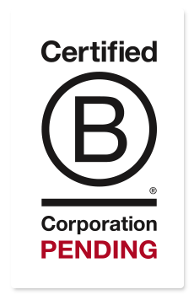
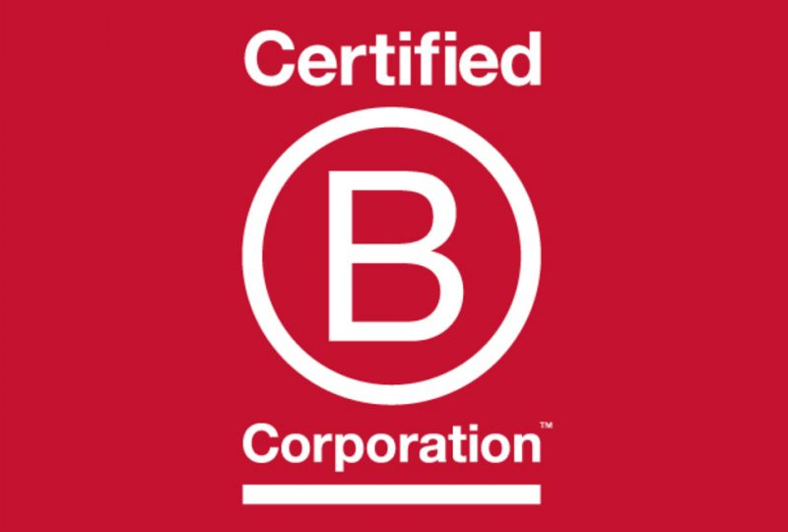
Se si richiede la certificazione di B-corporation entro un anno dalla costituzione della società e si è ottenuto un valore di B-Impact Assessment ™ > 80 punti si può usare il logo
Al momento consultando l’elenco delle SB italiane riportate sul sito di B-Lab ® si può notare che queste sono perlopiù PMI, anche se negli ultimi tempi hanno acquisito questa qualifica anche alcune società di grandi dimensioni come per esempio ABOCA s.p.a., Illy caffe` s.p.a. e Alessi s.p.a.

Slide 17
Modifica apportata all’oggetto sociale della Illy caffè s.p.a.
La società, in qualità di società benefit, intende perseguire nell’esercizio della propria attività economica, una o più finalità di beneficio comune e operare in modo responsabile, sostenibile e trasparente nei confronti di persone, comunità, territori e ambiente, beni ed attività culturali e sociali, enti e associazioni ed altri portatori di interesse. Il principio guida è la creazione di valore per tutti gli attori coinvolti lungo la filiera produttiva, attraverso un processo di miglioramento continuo.
In particolare, la società persegue obiettivi di beneficio comune nelle seguenti aree:
Catena responsabile del valore e agricoltura sostenibile, nella prospettiva di:
- contribuire al miglioramento della conoscenza e dell’analisi degli impatti lungo la filiera del caffè;
contribuire allo sviluppo e all’analisi della sostenibilità della filiera attraverso la ricerca, il trasferimento di conoscenza, i progetti sul campo;
sostenere e divulgare le ragioni dell’agricoltura integrata per preservare e migliorare la qualità e la sostenibilità del caffè a livello globale.

Slide 18
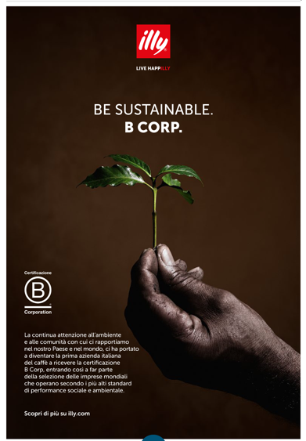
Nel comunicato stampa del 14 aprile 2021, la Illycaffè fa sapere che oltre ad essere la prima società italiana produttrice di caffè a divenire SB, sottolinea che aver ottenuto la certificazione B Corp è un grande risultato, dato che questa si basa su standard tra i più severi al mondo, tanto che su 100.000 aziende finora valutate, solo il 3% ha soddisfatto i criteri di eccellenza fissati da B Lab ®.

Slide 20
Interoperabilità tra i due principali sistemi di certificazione
Il 24 febbraio 2021 l’ente che gestisce i GRI standards e B Lab ® hanno sottoscritto un accordo di collaborazione e prodotto un documento di collegamento tra i GRI e il B-Impact Assessment ™, così da consentire alle imprese che si avvalgono di uno dei due sistemi di valutazione e di reporting del loro impatto in termini di sostenibilità di transitare facilmente dall’uno all’altro o di utilizzare i dati prodotti per l’uno al fine di soddisfare anche i requisiti imposti o previsti dall’altro, riducendo così gli oneri di rendicontazione.
Né è derivato il Complementary Use and Linkage of the GRI Standards and BIA, disponibile all’indirizzo: https://www.globalreporting.org/media/z53l0gdm/gri-b-lab-mapping-publication.pdf, in cui si illustrano le interconnessioni e le differenze tra GRI e BIA e si fornisce un’assistenza pratica per identificare le correlazioni tra le aree e gli indicatori di impatto BIA e gli argomenti e le informative GRI.

Slide 21
L’enforcement di questa disciplina
Il comma 384 dell’art. 1 della Legge di stabilità 2016 prevede che “La società benefit che non persegua le finalità di beneficio comune è soggetta alle disposizioni di cui al decreto legislativo 2 agosto 2007, n. 145, in materia di pubblicità ingannevole e alle disposizioni del codice del consumo, di cui al decreto legislativo 6 settembre 2005, n. 206. L’Autorità garante della concorrenza e del mercato (AGCM) svolge i relativi compiti e attività, nei limiti delle risorse disponibili e senza nuovi o maggiori oneri a carico dei soggetti vigilati.
Va detto che anche in assenza dello specifico richiamo operato dal co. 384 alla disciplina delle pratiche commerciali scorrette, questa avrebbe trovato comunque applicazione, così come trova infatti applicazione anche nei riguardi di quelle imprese che pur non essendo SB si comportino come tali, inducendo in errore i consumatori, sfruttando le lacune della normativa riservata alla SB.

Slide 22
ATTENZIONE al Decreto legislativo n. 206/2005 (c.d. Codice del consumo)
SEZIONE I Pratiche commerciali ingannevoli ARTICOLO N.21
È considerata ingannevole una pratica commerciale che contiene informazioni non rispondenti al vero o, seppure di fatto corretta, in qualsiasi modo, anche nella sua presentazione complessiva, induce o è idonea ad indurre in errore il consumatore medio riguardo ad uno o più dei seguenti elementi e, in ogni caso, lo induce o è idonea a indurlo ad assumere una decisione di natura commerciale che non avrebbe altrimenti preso:
c) la portata degli impegni del professionista, i motivi della pratica commerciale e la natura del processo di vendita, qualsiasi dichiarazione o simbolo relativi alla sponsorizzazione o all’approvazione dirette o indirette del professionista o del prodotto.

Slide 23
ARTICOLO N.22 Omissioni ingannevoli
È considerata ingannevole una pratica commerciale che nella fattispecie concreta, tenuto conto di tutte le caratteristiche e circostanze del caso, nonché dei limiti del mezzo di comunicazione impiegato, omette informazioni rilevanti di cui il consumatore medio ha bisogno in tale contesto per prendere una decisione consapevole di natura commerciale e induce o è idonea ad indurre in tal modo il consumatore medio ad assumere una decisione di natura commerciale che non avrebbe altrimenti preso.
2. Secondo l’art. 27, co. 9, del codice del consumo, l’AGCM (Autorità Antitrust) con provvedimento che vieta la pratica commerciale scorretta dispone inoltre l’applicazione di una sanzione amministrativa pecuniaria da 5.000,00 euro a 5.000.000,00 di euro, tenuto conto della gravità e della durata della violazione

Slide 24
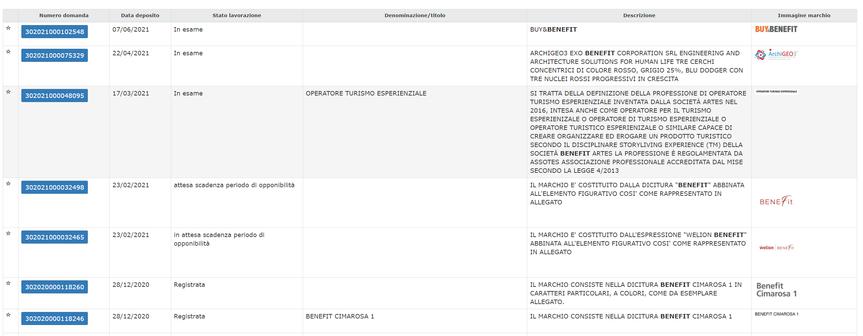

Slide 26
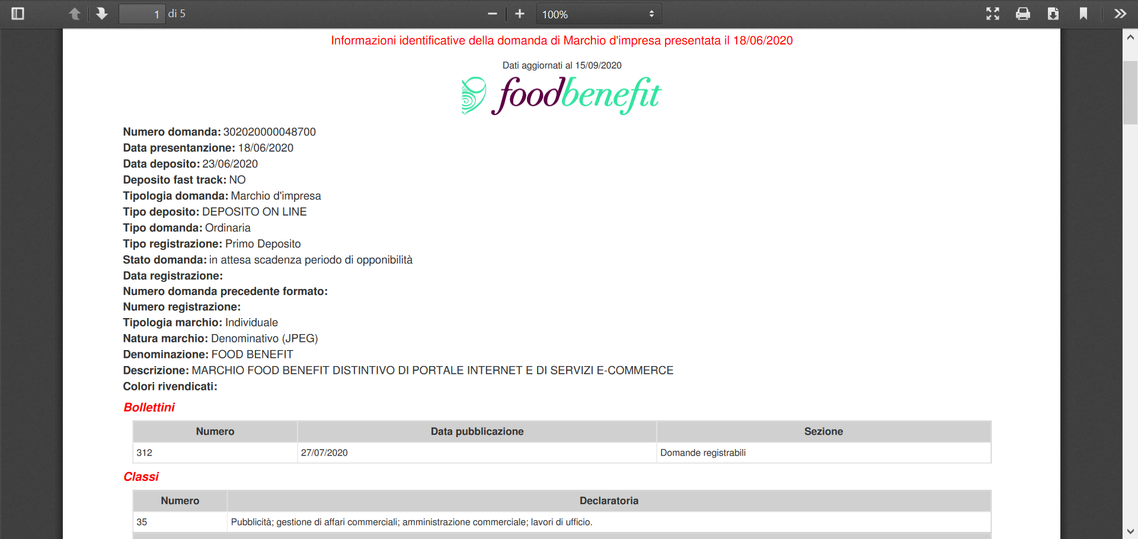

Slide 27
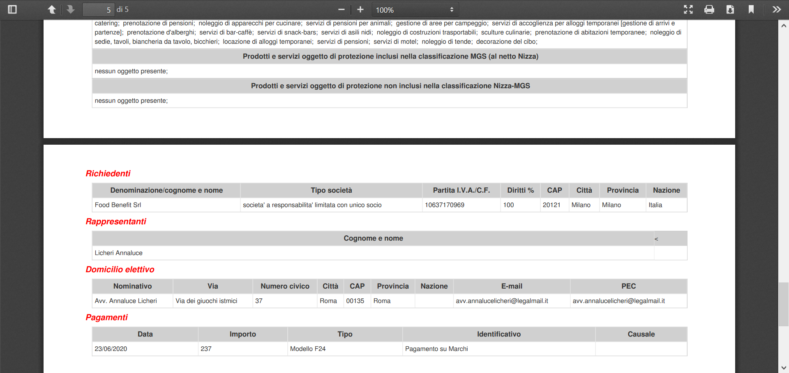

Slide 28
Alcune accortezze da tenere in considerazione se si perde la certificazione di B-Lab ®
Le società certificate da B-Lab ® debbono fare molta attenzione nel momento in cui vorranno cambiare lo standard di valutazione con cui redigono la relazione annuale pretesa dalla Legge di stabilità del 2016, in quanto dovranno subito dismettere l’uso del marchio di certificazione di quest’ente, pena:
il rischio di commettere una pratica commerciale scorretta ex art. 21, co. 1, lett. f, c. cons., per aver ingannato i consumatori circa i diritti di proprietà industriale vantati dal professionista, non avendo più la licenza d’uso del segno, e
il rischio di subire da parte di B Lab ® un’azione per contraffazione del marchio di certificazione.

Slide 29
Novita` in tema di Societa` benefit
Sul supplemento ordinario n. 25/L alla Gazzetta ufficiale n, 180 del 18 luglio 2020 è stata pubblicata la legge 17 luglio 2020, n. 77 recante “Conversione in legge, con modificazioni, del decreto-legge 19 maggio 2020, n. 34, recante misure urgenti in materia di salute, sostegno al lavoro e all’economia, nonché di politiche sociali connesse all’emergenza epidemiologica da COVID- 19, c.d. Decreto Rilancio”.
La legge n. 77/2020 e` entrata in vigore il 19 luglio 2020.
Si segnala che in sede di conversione in legge e` stato introdotto l’art. 38 - ter rubricato “Promozione del sistema delle società benefit” con il precipuo scopo di dare impulso alla nascita e alla crescita dell’ecosistema delle Società Benefit, cosi` si evince dall’incipit della norma, nonché dalle dichiarazioni dell’estensore dell’emendamento AC 2500, deputato Mauro Del Barba, presidente tra l’altro di Assobenefit, che ha dato origine al nuovo articolo.

Slide 30
Dettaglio della norma
Dal punto di vista concreto l’art. 38 ter stabilisce il riconoscimento di un contributo sotto forma di credito d’imposta nella misura del 50 per cento dei costi di costituzione o di trasformazione in società benefit, sostenuti a decorrere dalla data di entrata in vigore della legge di conversione del presente decreto (ovvero il 19 luglio 2020) sino al 31 dicembre 2020 ora prorogato al 30 giugno 2021 dalla l. n. 21/2021.
Inoltre, sempre per favorire la promozione delle società benefit nel territorio nazionale, nello stato di previsione del Ministero dello sviluppo economico è istituito un fondo con una dotazione di 3 milioni di euro per l’anno 2020.

Slide 31
Dettaglio della norma
Il credito d’imposta è riconosciuto fino all’esaurimento dell’importo massimo di 7 milioni di euro, che costituisce limite di spesa ed è utilizzabile, esclusivamente in compensazione, ai sensi della disciplina sui versamenti unitari (F24) contenuta nell’articolo 17 del D.lgs. n. 241/1997, a decorrere dal 1° gennaio 2021 per i costi sostenuti nel corso dell’anno 2020.
IMPORTANTE: Il credito è riconosciuto nel rispetto delle condizioni e dei limiti di cui al regolamento “de minimis”.

Slide 32
In attesa del decreto ministeriale di attuazione
Malgrado la norma sia stata approvata e promulgata a luglio dello scorso anno, per poter essere operativa abbisogna di un decreto del Ministro dello sviluppo economico di concerto con il Ministro dell’economia e delle finanze, in cui siano esplicitate le modalità e i criteri di attuazione dell’art. 38 ter, specie con riguardo al rispetto del limite di spesa massimo previsto, alla tipologia di spese ammissibili, alle modalità di documentazione di tali spese e di richiesta del credito o di indicazione in dichiarazione dei redditi.
Tale decreto ministeriale di attuazione doveva essere adottato entro 90 giorni dalla data di entrata in vigore della legge di conversione del decreto rilancio e ciò non è avvenuto. Nel frattempo si è prorogata l’agevolazione al 30 giugno di quest’anno, senza tuttavia adottare ancora una volta il decreto attuativo. Per cui ad oggi si sa solo che anche le spese sostenute sino al 30 giugno 2021 possono dare diritto al credito d’imposta da usufruire nella dichiarazione del prossimo anno, ma di fatto non si sa se tutto questo sarà reso operativo.

Slide 33
Ulteriore intervento a favore delle Società benefit
La Società benefit è stata inoltre oggetto di altre novità legislative negli ultimi tempi, ci si riferisce alle modifiche apportate dal co. 1 bis dell’art. 49 rubricato “Revisione priorità investimenti” della legge n. 157/2019, con cui e` stato convertito con modificazioni il decreto-legge 26 ottobre 2019, n. 124 recante: «Disposizioni urgenti in materia fiscale e per esigenze indifferibili», meglio noto come Decreto legge fiscale, al c.d. Codice dei contratti pubblici o Codice degli appalti.
A seguito delle modifiche ora accennate, il co. 10 dell’art. 83 del codice dei contratti pubblici recita ora: “È istituito presso l’ANAC, che ne cura la gestione, il sistema del rating di impresa e delle relative premialità, per il quale l’Autorità rilascia apposita certificazione agli operatori economici, su richiesta. Il suddetto sistema è connesso a requisiti reputazionali valutati sulla base di indici qualitativi e quantitativi, oggettivi e misurabili, nonché sulla base di accertamenti definitivi che esprimono l’affidabilità dell’impresa. L’ANAC definisce i requisiti reputazionali e i criteri di valutazione degli stessi e i criteri relativi alla valutazione dell’impatto generato di cui all'articolo 1, comma 382, lettera b), della legge 28 dicembre 2015, n. 208, anche qualora l’offerente sia un soggetto diverso dalle società benefit, nonché le modalità di rilascio della relativa certificazione, mediante linee guida adottate entro tre mesi dalla data di entrata in vigore della presente disposizione (24.12. 2019).

Slide 34
(segue) ulteriore intervento a favore delle SB
Le linee guida di cui al precedente periodo istituiscono altresì un sistema amministrativo, regolato sotto la direzione dell’ANAC, di penalità e premialità per la denuncia obbligatoria delle richieste estorsive e corruttive da parte delle imprese titolari di appalti pubblici, comprese le imprese subappaltatrici e le imprese fornitrici di materiali, opere e servizi, prevedendo altresì uno specifico regime sanzionatorio nei casi di omessa o tardiva denuncia. I requisiti reputazionali alla base del rating di impresa di cui al presente comma tengono conto, in particolare, dei precedenti comportamenti dell’impresa, con riferimento al mancato utilizzo del soccorso istruttorio, all’applicazione delle disposizioni sulla denuncia obbligatoria di richieste estorsive e corruttive, nonché al rispetto dei tempi e dei costi nell'esecuzione dei contratti e dell'incidenza e degli esiti del contenzioso sia in sede di partecipazione alle procedure di gara sia in fase di esecuzione del contratto. Per il calcolo del rating di impresa si tiene conto del comportamento degli operatori economici tenuto nelle procedure di affidamento avviate dopo l’entrata in vigore della presente disposizione. L’ANAC attribuisce elementi premiali agli operatori economici per comportamenti anteriori all’entrata in vigore della presente disposizione conformi a quanto previsto per il rilascio del rating di impresa”.

Slide 35
Ultima modifica del Codice dei contratti pubblici
Il co. 1 bis dell’art. 49 legge n. 157/2019 ha novellato inoltre anche l’art. 95, co. 13, del Codice dei contratti pubblici, che ora dispone: “Compatibilmente con il diritto dell’Unione europea e con i princìpi di parità di trattamento, non discriminazione, trasparenza e proporzionalità, le amministrazioni aggiudicatrici indicano nel bando di gara, nell’avviso o nell’invito i criteri premiali che intendono applicare alla valutazione dell'offerta in relazione al maggiore rating di legalità e di impresa, alla valutazione dell’impatto generato di cui all’articolo 1, comma 382, lettera b), della legge 28 dicembre 2015, n. 208, anche qualora l’offerente sia un soggetto diverso dalle società benefit, nonché per agevolare la partecipazione delle micro, piccole e medie imprese, dei giovani professionisti e delle imprese di nuova costituzione alle procedure di affidamento. Indicano altresì il maggiore punteggio relativo all’offerta concernente beni, lavori o servizi che presentano un minore impatto sulla salute e sull'ambiente, ivi compresi i beni o i prodotti da filiera corta o a chilometro zero”.

Slide 36
Linee guida dell’ANAC
L’Anac al momento non ha ancora emanato le linee guida previste dall’art. 83 del Codice dei contratti pubblici, in quanto ha predisposto una bozza del testo e l’ha sottoposta a consultazione pubblica al fine di recepire osservazioni e suggerimenti da parte di chiunque voglia contribuire alla loro redazione.
Nel momento in cui le linee guida saranno approvate le imprese che accettano di valutare gli impatti dalle stesse generati, siano esse società benefit, oppure no, potranno beneficiare nelle gare di appalto di punteggi premiali aggiuntivi, sempreché raggiungano certi parametri dei requisiti qualitativi e quantitativi in corso di definizione.

Slide 37
fabiola.massa@uniroma2.it
for the attention

